Slide 1
Caso CMI
Isabel Miranda Prado

Slide 2
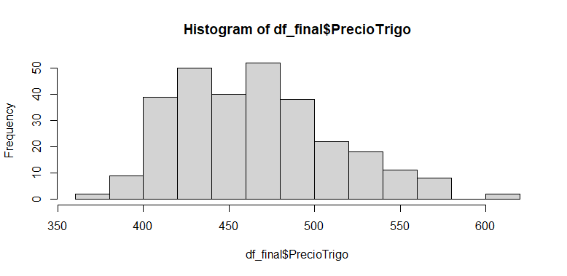
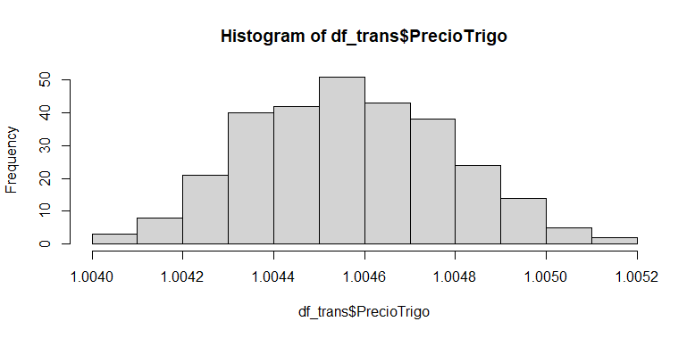
LIMPIEZA Y TRANSFORMACIÓN DE VARIABLES
Limpieza de Datos
Normalización de variables
Los datos faltantes en nuestros regresores fueron completados con el promedio del precio.
Utilizamos la transformación Box-Cox para normalizar la distribución de nuestras variables.

Slide 3
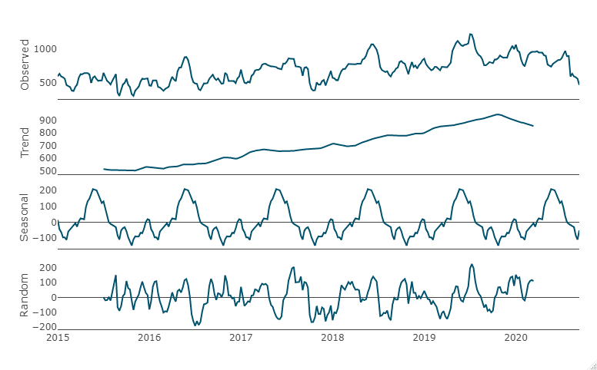
ANALISIS EXPLORATORIO
Insights
El precio del pollo venia creciendo hasta el año 2020 que empieza a bajar
Existe una estacionalidad anual marcada en el precio del pollo entero

Slide 4

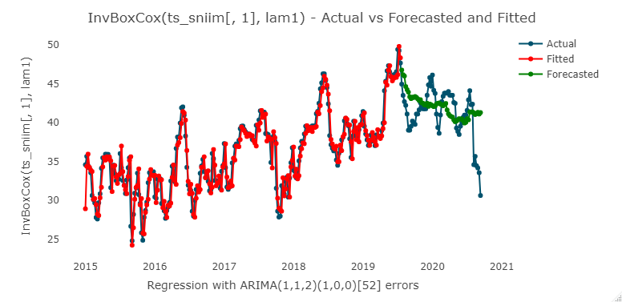
MODELO ARIMA
Podemos ver que el modelo no se ajusta bien a la tendencia y el error porcentual en muy alto, lo cual puede significar que el modelo esta sobreajustado.
Para modelar utilizamos los precios del maíz, la soya y el trigo como regresores.

Slide 5
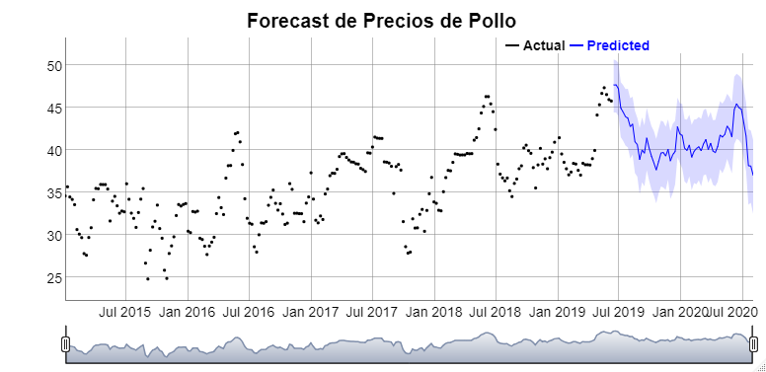
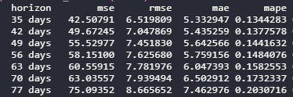
MODELO PROPHET
Al igual que en el modelo anterior, utilizamos los precios de los commodities mencionados como regresores , de manera que haremos la predicción en base a estos.
El modelo presenta un mape de 13% en el rango de nuestra predicción.
Mape Test set: 5.2%

Slide 6
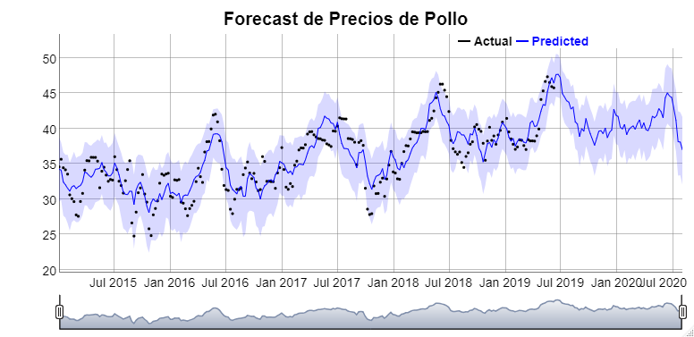
MODELO PROPHET BACKTEST
MAPE total: 5.4%
MAPE training set: 4.9%
MAPE test set: 5.8%

